Slide 1
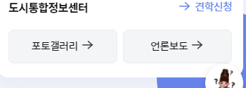
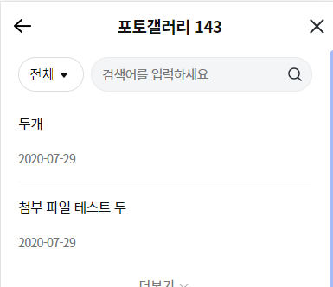
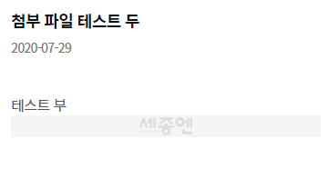
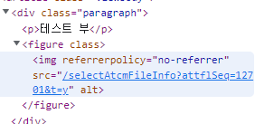
개발 서버
언론보도 눌렀는데
포토갤러리로 나와요.
사용자가 이미지 등록해도 figure 태그가 들어가나요?

Slide 2
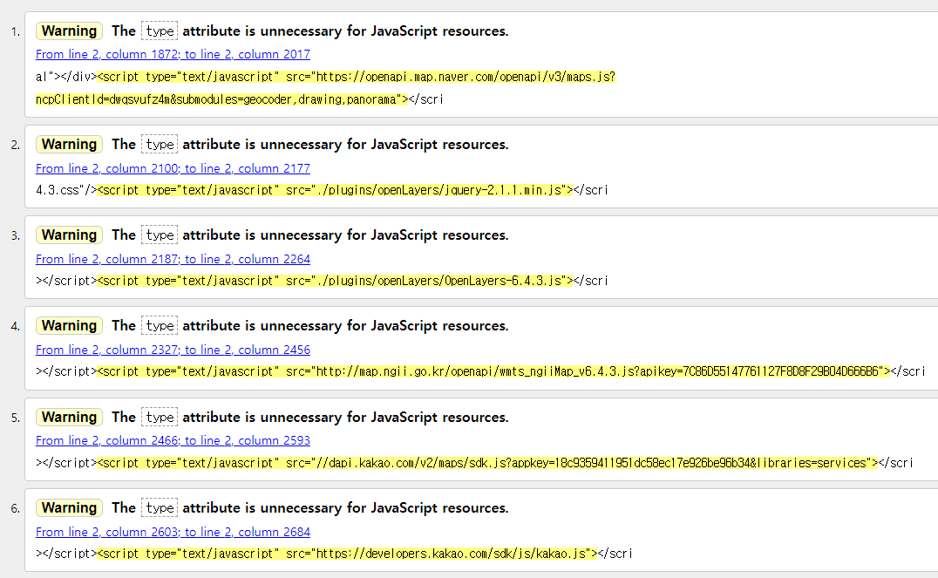
개발 서버
Type=“text/javascript” 빼주시면 문법 오류 없어질거에요.

Slide 3
박과장님 요청사항

Slide 4
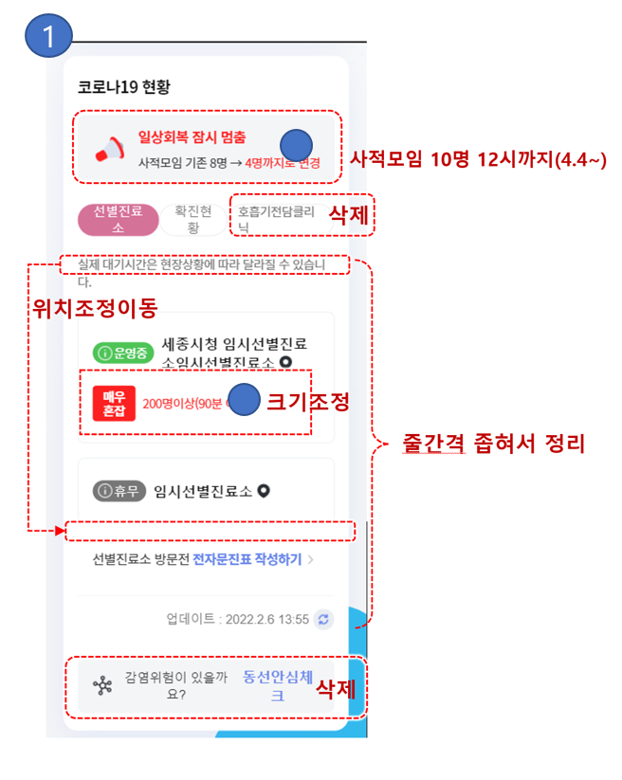
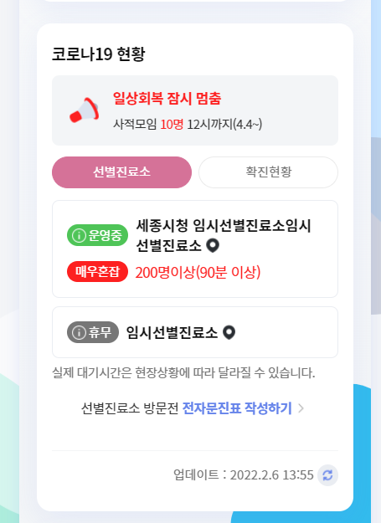
UI-SJN-01-001U
아래에서 계속

Slide 5
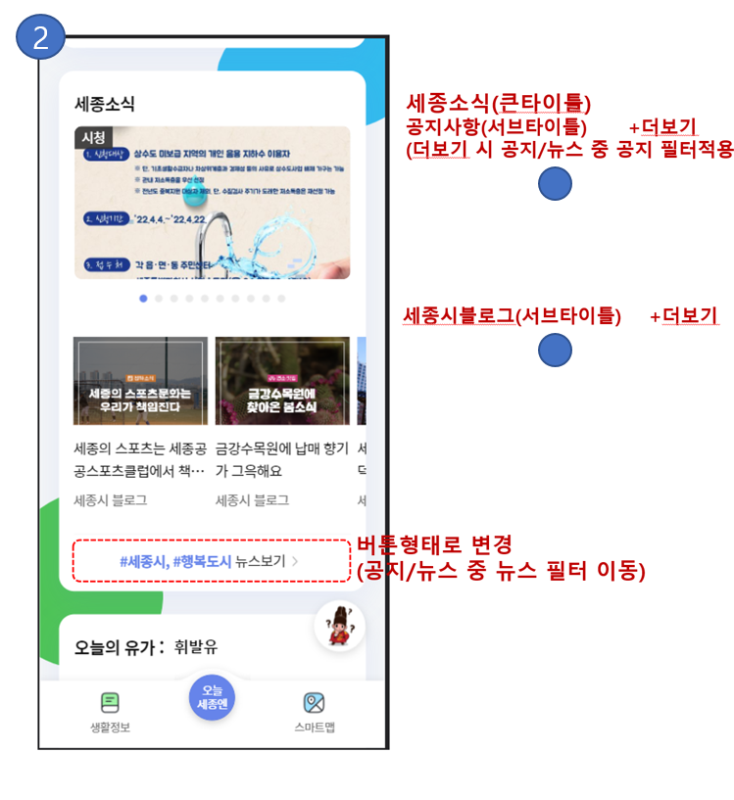
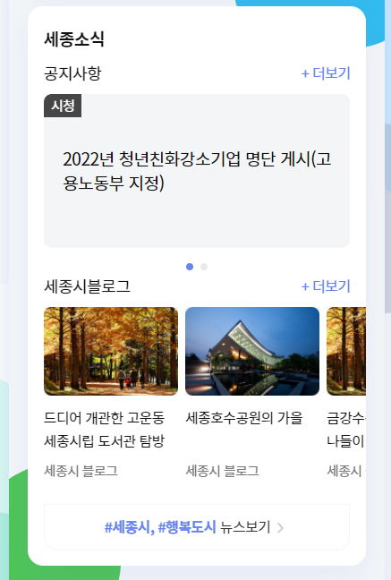
아래에서 계속

Slide 6
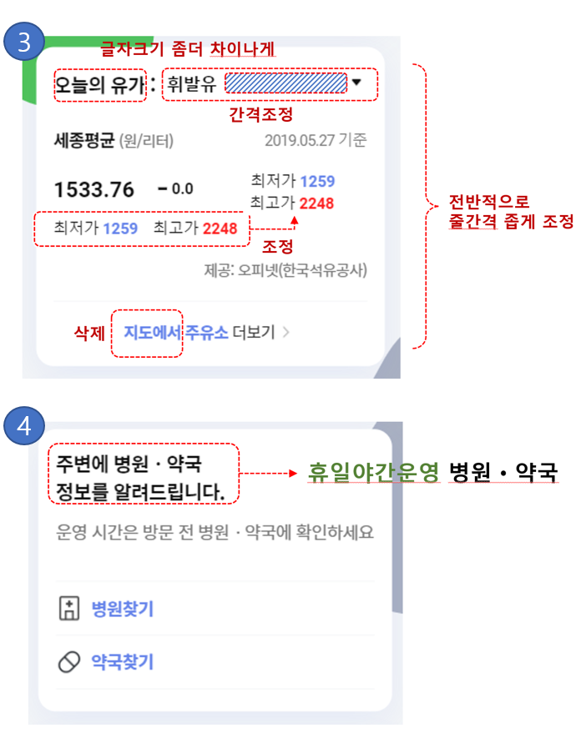
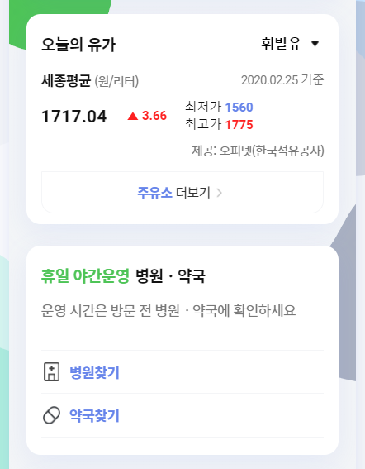
아래에서 계속

Slide 7
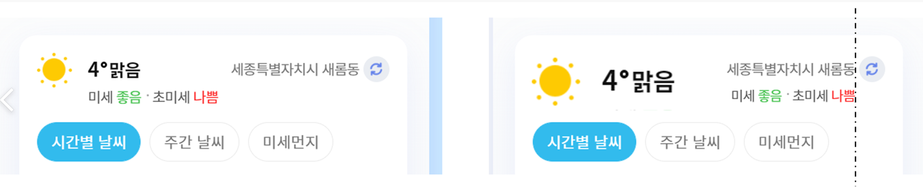

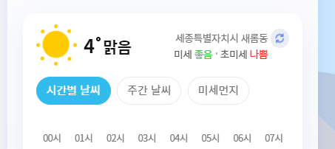

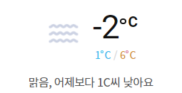
기상에 사용하는것과 같은 크기 입니다.

Slide 8
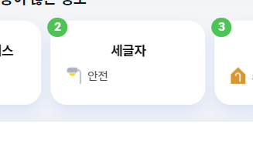
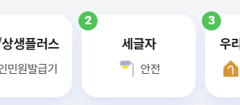
UI-SJN-03-001U
가운데 정렬

Slide 9
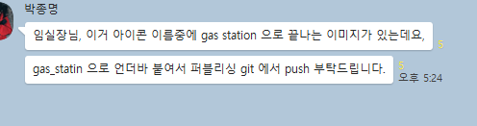
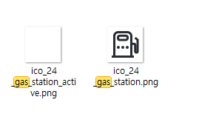
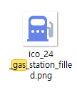

Slide 10
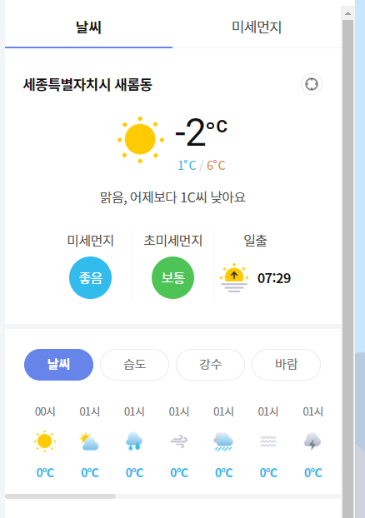
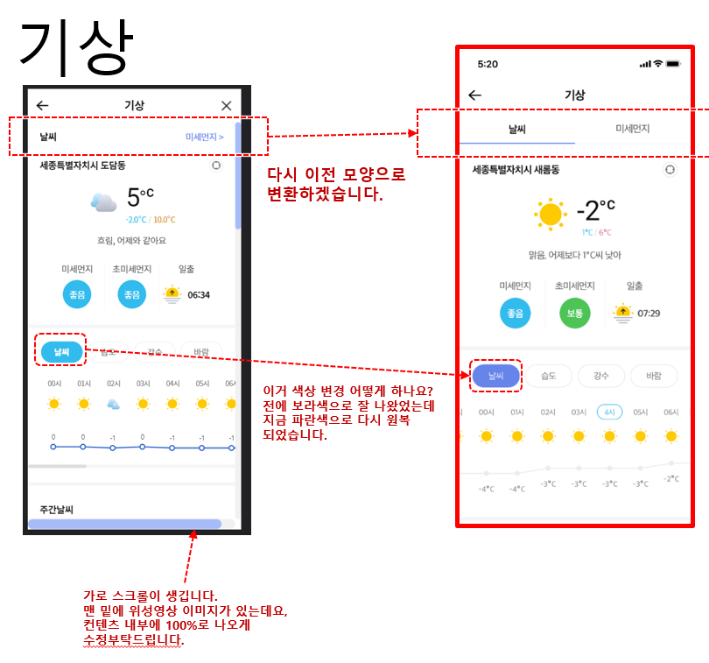
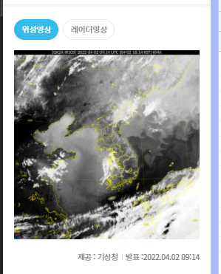
UI-SJN-07-001P
아래에서 계속

Slide 11
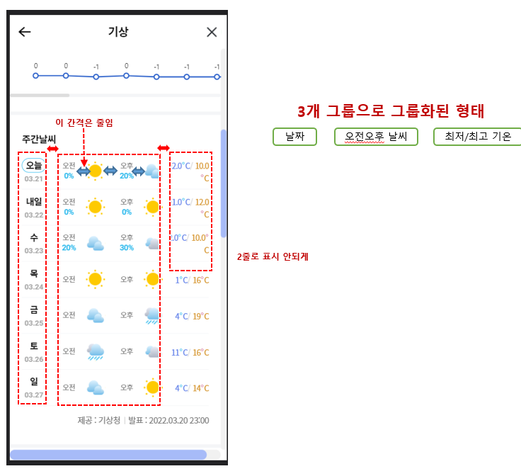
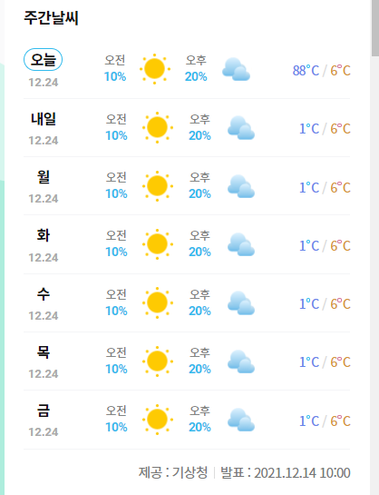
아래에서 계속

Slide 12
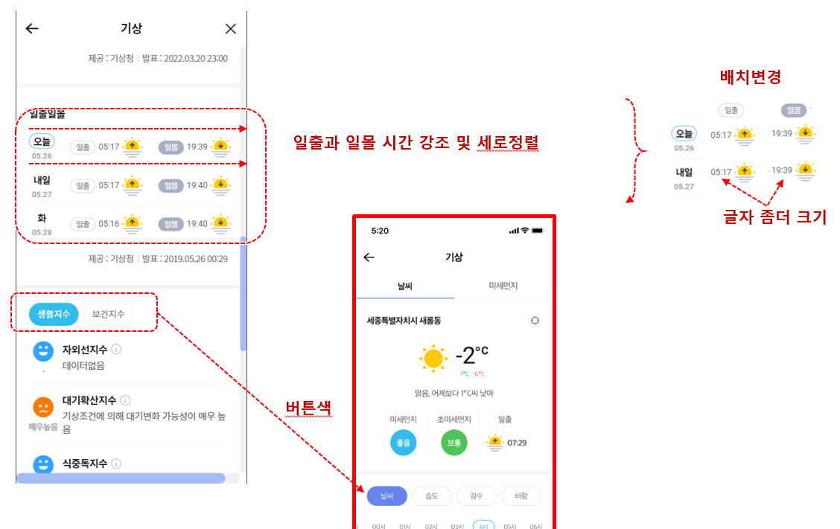
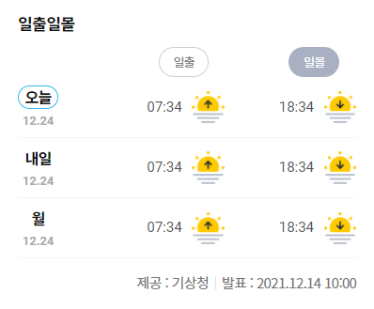
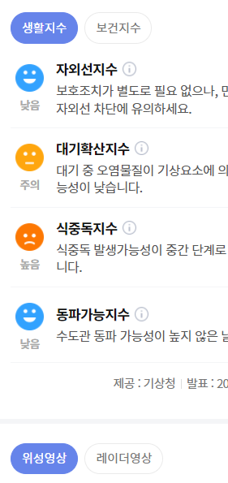

Slide 13
정차장님 요청사항

Slide 14
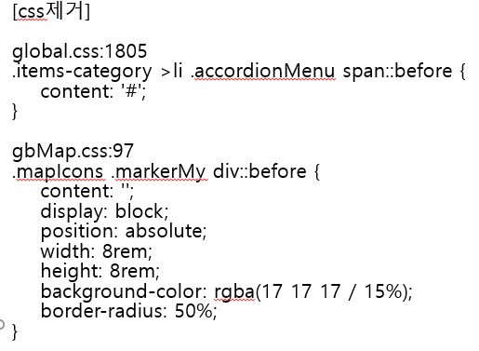
css 제거했습니다.

Slide 15
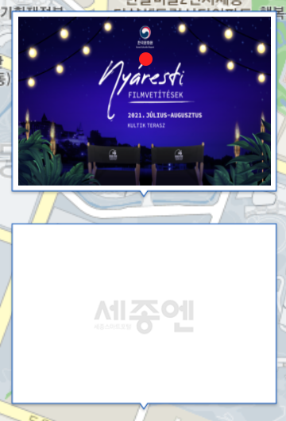
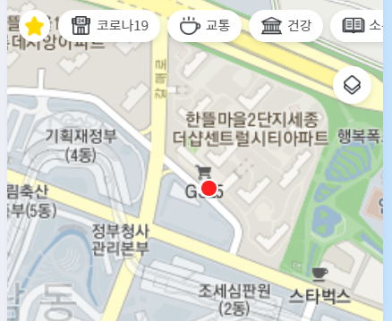

UI-SJN-20-001U
active 클래스명 추가
배경이미지 크기 318*226

Slide 16
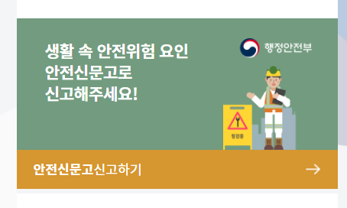
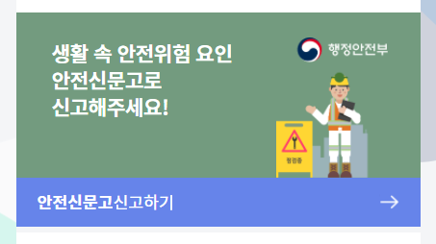


UI-SJN-42-003L
색상변경
클래스명 변경
아래에서 계속

Slide 17
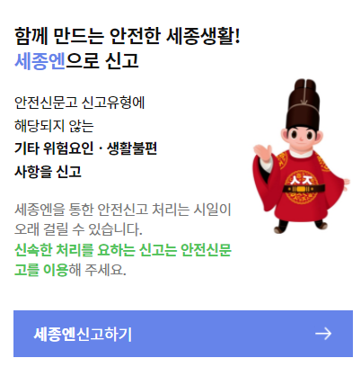
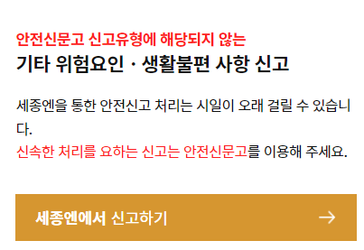
변경

Slide 18
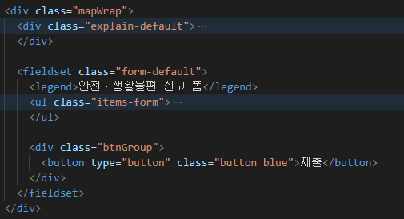
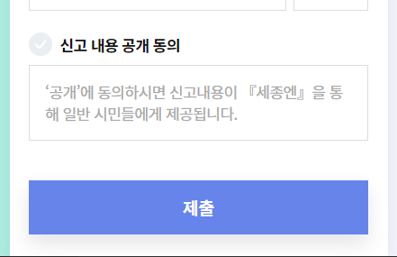

UI-SJN-42-004L
태그 위치 변경
태그 삭제
아래에서 계속

Slide 19
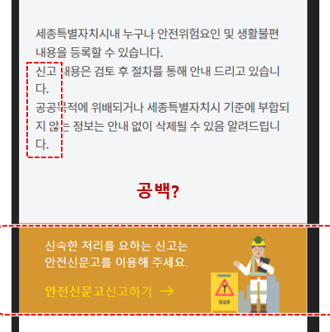
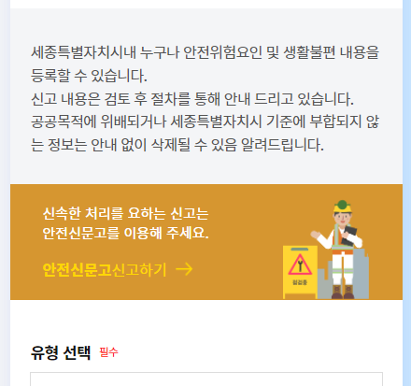
공백을 줄였습니다.
가로 크기에 따라 달라질수 있는부분이라.
너무 보기가 싫으면, 글자 수를 좀 줄이는 방법으로 해결할 수 있습니다.

Slide 20
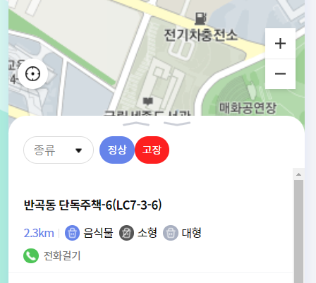
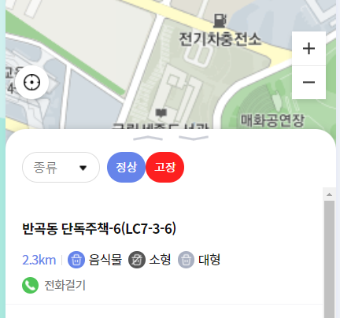

UI-SJN-32-010L
버튼 태그로 변경
비활성화 추가
[공통] 그림자 넣었습니다.

Slide 21
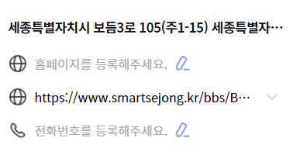
UI-SJN-23-002L
홈페이지 등록이 안되어있는경우
홈페이지 등록이 되어있는경우

